Slide 1
Intelligent Classroom
Setul de date Intelligent Classroom pentru învățarea personalizată a limbii engleze oferă date complete pentru a sprijini cercetarea și dezvoltarea în sistemele educaționale bazate pe IoT și AI. Setul de date este conceput pentru a explora modul în care dispozitivele IoT și algoritmii AI pot îmbunătăți experiențele de învățare personalizate în predarea limbii engleze.
Prezentare:
Horia Litan
Mircea Cristian
Camelia Caraian

Slide 2
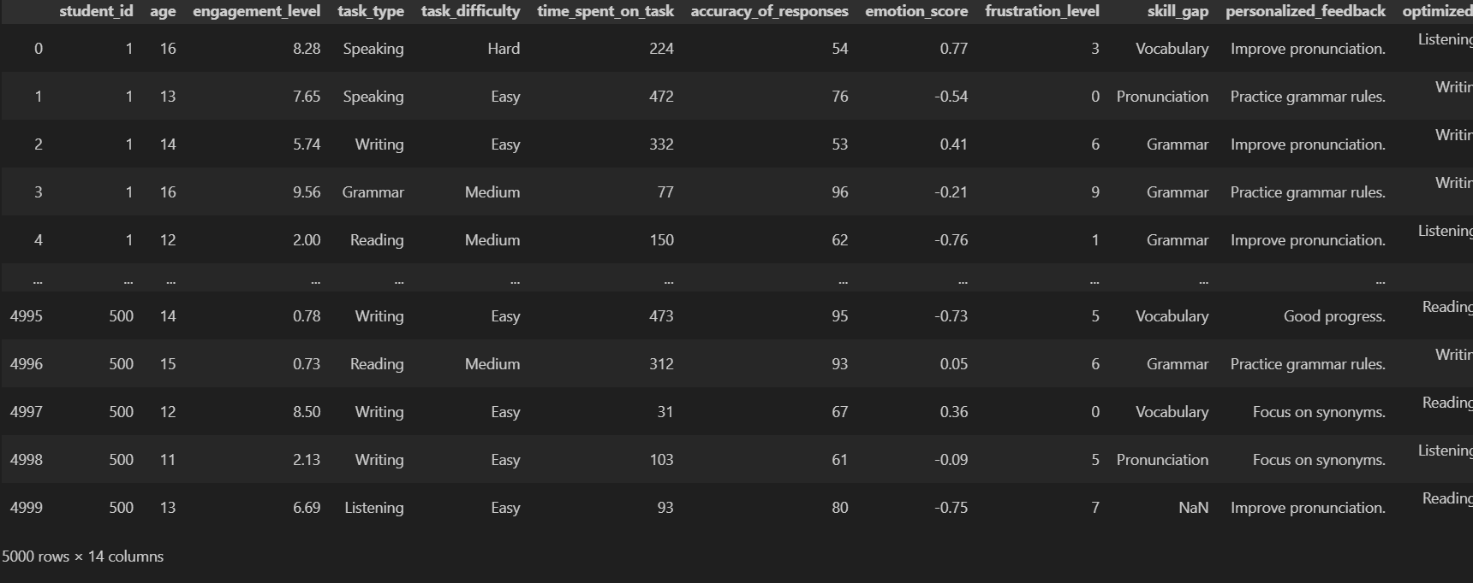
DataFrame Intelligent Classroom
Setul de date privind Intelligent Classroom cuprinde 14 coloane si 5000 de randuri.

Slide 3
In contextul procesarii datelor ne-am folosit de urmatoarele importuri/biblioteci:

